Slide 1
Ложки деревянные ложки музыкальные
Составитель проекта
музыкальный руководитель Олейник Е.Н
МДОУ «ЦРР-детский сад №46» г.о. Электросталь

Slide 2
Обучение дошкольников приёмам игры на деревянных ложках
Цель: содействовать сохранению народной культуры через игру на музыкальных инструментах – деревянных ложках
Образовательные задачи:
- усвоение детьми простейших навыков игры на ложках; знакомство с различными приёмами игры;
- развитие в процессе игры на ложках чувства ритма, музыкального слуха, координации движений,, творческой активности;
- создание приятного психологического климата, сплочение детского коллектива в процессе совместной игры на ложках

Slide 3
Актуальность
Проблема построения модели образовательного процесса на основе многовековых традиций русского народа, его богатейшего культурного наследия, в частности, народной инструментальной музыки, является в настоящее время особенно актуальной. В последнее время сложилась такая ситуация, что музыкальное искусство встало на путь упрощения. Ребёнок начинает принимать за музыку произведения новомодных, но не долговечных на сцене исполнителей. Эту ситуацию можно избежать, если первоначальное музыкальное воспитание детей будет осуществляться с опорой на традиции народной музыки и исполнительства на детских шумовых инструментах , в частности, на деревянных ложках.

Slide 4
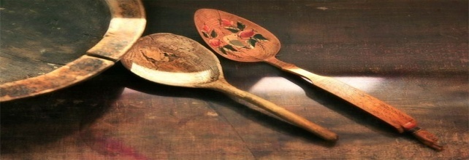
Проект направлен на формирование духовно-нравственного, патриотического воспитания, т.к помогает приобщению детей к русской культуре через игру на народных инструментах.
Игра на ложках привлекательна для детей тем, что на освоение простейших приёмов она не требует длительного времени и специальной подготовки. Достаточно взять в руки ложки за черенки и, ударяя ими друг о друга, получить яркий звук. Это ещё и технически достаточно подвижный инструмент, потому что при определённых умениях и навыках можно демонстрировать эффектную зрелищную игру.

Slide 5
Участники проекта: воспитанники ДОУ, музыкальный руководитель, воспитатели, родители.
Направление художественно-эстетическое, познавательное.
Продолжительность проекта: долгосрочный
(1 год)
Этапы реализации проекта: подготовительный, разработка проекта, выполнение проекта – практическая часть, подведение итогов.

Slide 6
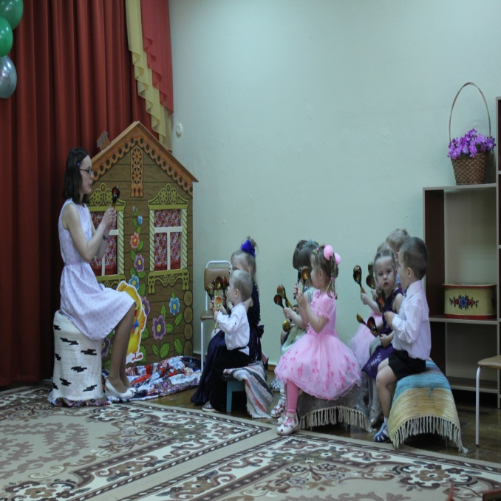
Принципы построения педагогического процесса
Сотрудничество
Создание ситуации успеха,
игрового познания,
возможности самовыражения
Ресурсы:
- Методическая литература.
- Интернет ресурсы
- Развивающая среда (картотеки,
иллюстрации, инструменты,
музыкальный материал)

Slide 7
Методы обучения игре на ложках
Словесный (рассказ, объяснение, описание, использование попевок, прибауток, песен, скороговорок))
Наглядный (показ приёмов игры педагогом или ребёнком, помощь в звукоизвлечении)
Стимулирующий (поощрение, выступление перед детьми или взрослыми)
Практический (повторение и закрепление приёмов игры на деревянных ложках, самостоятельное исполнение индивидуально и в ансамбле)
Работа по обучению игре на ложках должна
быть лёгкой для детей, быть интересной для них,
быть систематической формой обучения,
быть групповой формой обучения.

Slide 8
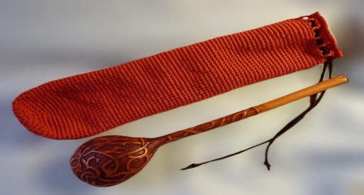
Немного из истории деревянной ложки
Давным-давно нашему первобытному предку ложку заменяла рука. Сложил ладонь лодочкой и хочешь воду пей, хочешь ешь холодное жидкое кушанье. Но научившись добывать огонь и готовить горячую пищу, человеку пришлось придумывать специальное приспособление для еды. Первые ложки были из глины и напоминали сложенную лодочкой ладонь. Поэтому от слова ладошка и ложку стали называть ложкой. Ложка – ладошка.
На Руси ложка появилась по приказу князя Владимира в 998 году н.э., который сразу после крещения Руси запретил кушать руками. Самой народной на Руси, конечно, была деревянная ложка. Ложкой ели не только простые люди, но и купцы, бояре. Сначала ложки были грубоватыми, незатейливыми. Но позднее мастера научились им придавать форму, расписывать.
Для изготовления ложек использовалась древесина липы, яблони, клёна, дуба и др. Пользоваться деревянными изделиями не только безопасно, но и полезно для здоровья. Недаром на Руси испокон века ели из деревянной посуды деревянными столовыми приборами и были здоровы до самой старости.
В старину русские люди носили ложку при себе, за поясом или за голенищем сапога. Без своей ложки в гости не ходили. Если же в дом приходил гость, то хозяин ложки ему не подавал, а ждал, когда тот достанет свою ложку.
В наше время деревянная ложка – это знаменитый русский сувенир. Каждый гость нашей страны обязательно увозит её с собой на память

Slide 9
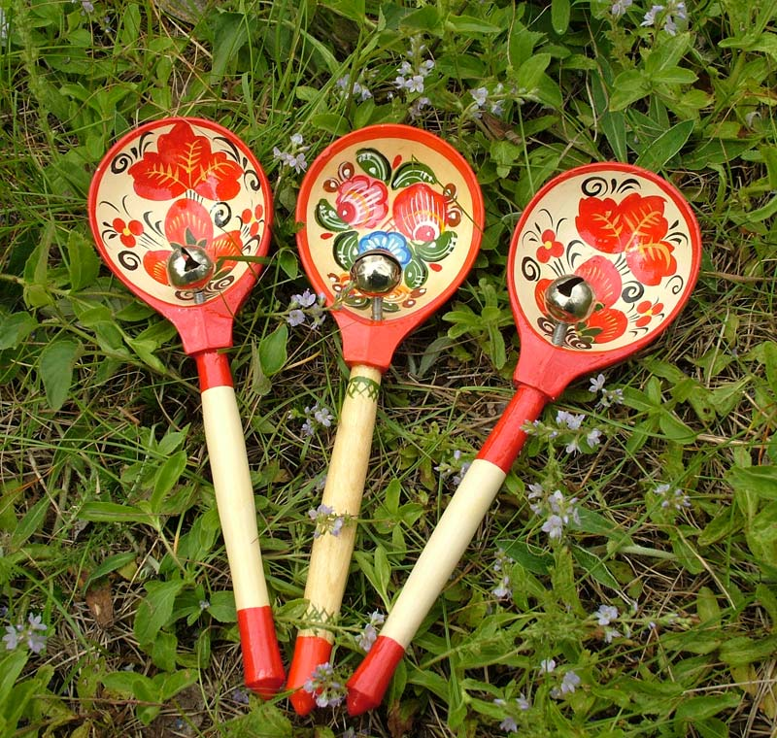
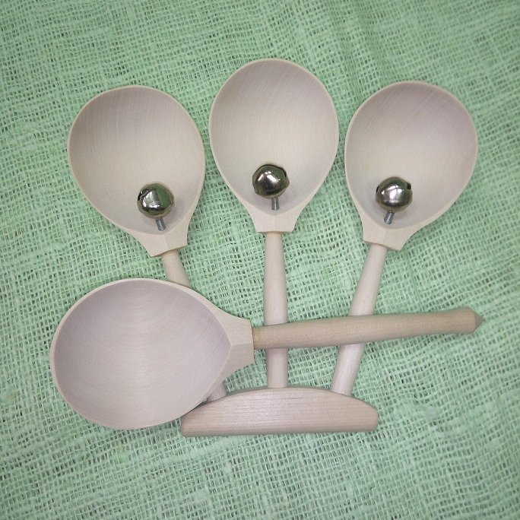
Ложки с бубенцами и колокольчиками

Slide 10
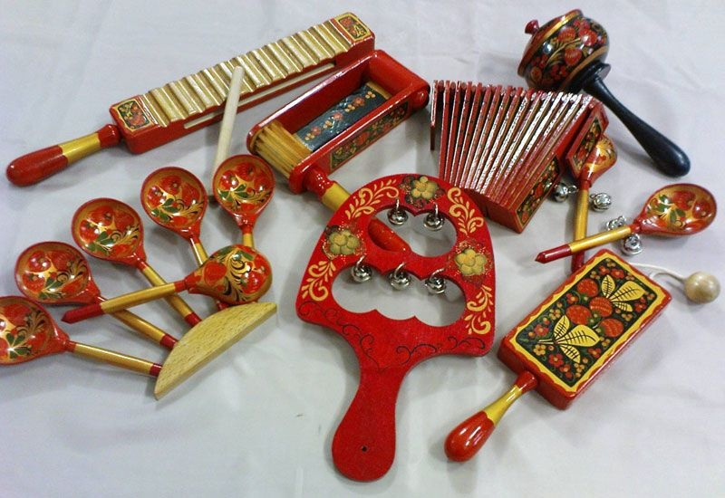
Ложки – музыкальный инструмент
Ложки – музыкальный инструмент, относящийся к группе ударных шумовых инструментов.
Деревянные ложки были и остаются одним из наиболее популярных у русского народа ударных инструментов..Расписная деревянная ложка украшает игры, русские пляски, песни, музыкальные ансамбли, оркестры.
Игра на деревянных ложках всегда приносит детям радость, к тому же – деревянные ложки – это отражение самобытности нашей русской культуры и наших культурных традиций.

Slide 11
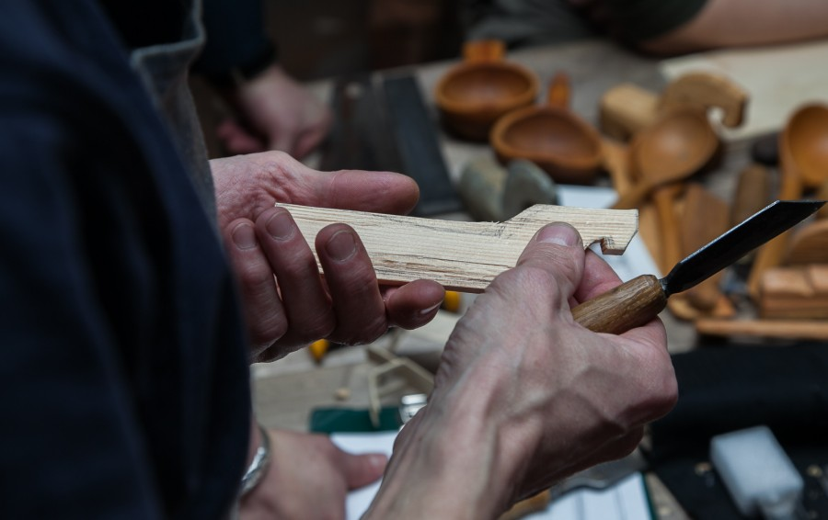
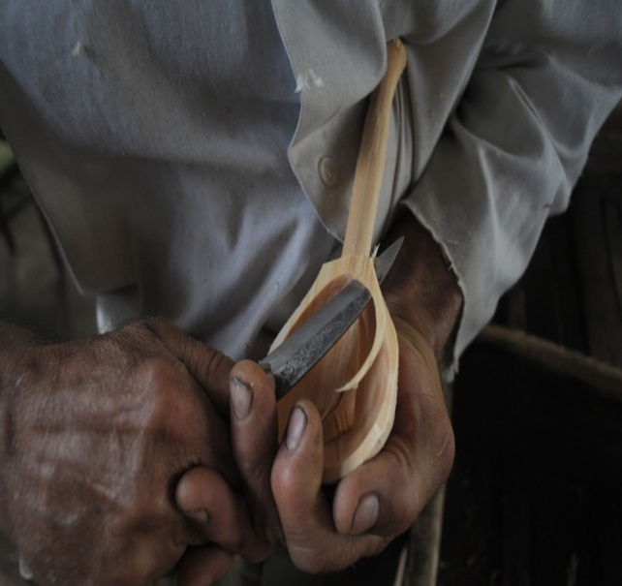
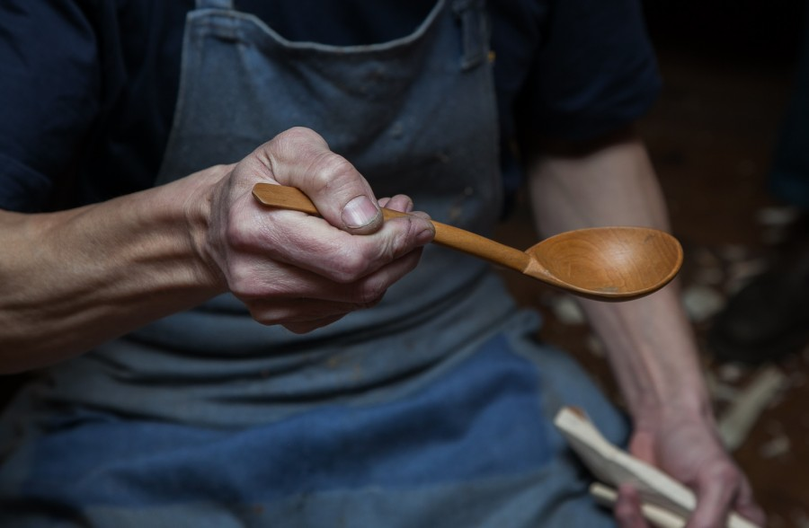

Slide 12
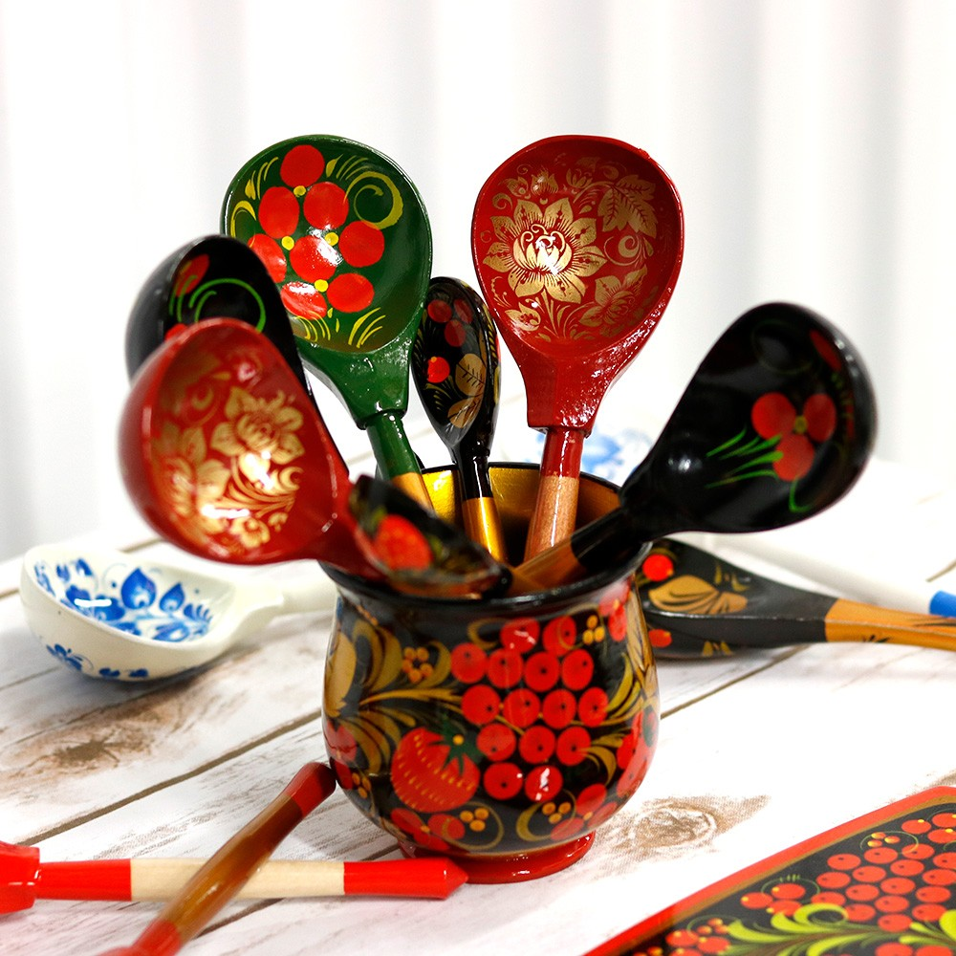

Slide 13
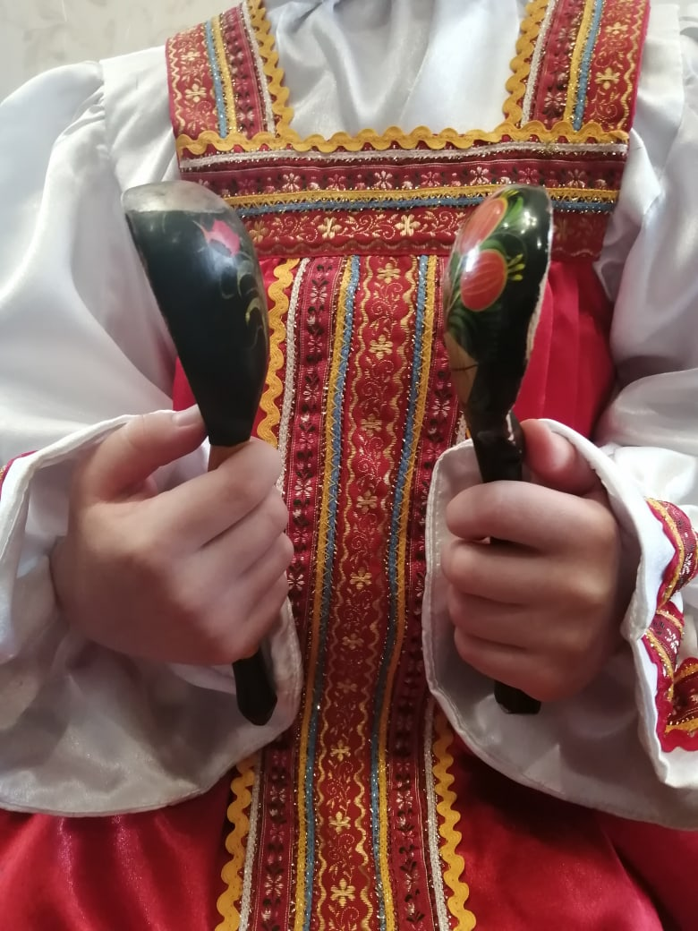
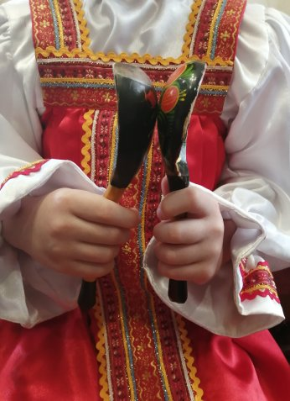
Знакомство с приёмами игры на ложках
Приём «Ладушки». Черенки ложек находятся в руках, черпаки обращены друг другу тыльными сторонами, которые при ударе образуют характерный звук. С освоения этого простейшего приёма начинается обучение игре на ложках. Возможность без особого навыка выполнять самые сложные ритмические рисунки позволяет ребёнку сразу включиться в процесс творчества

Slide 14
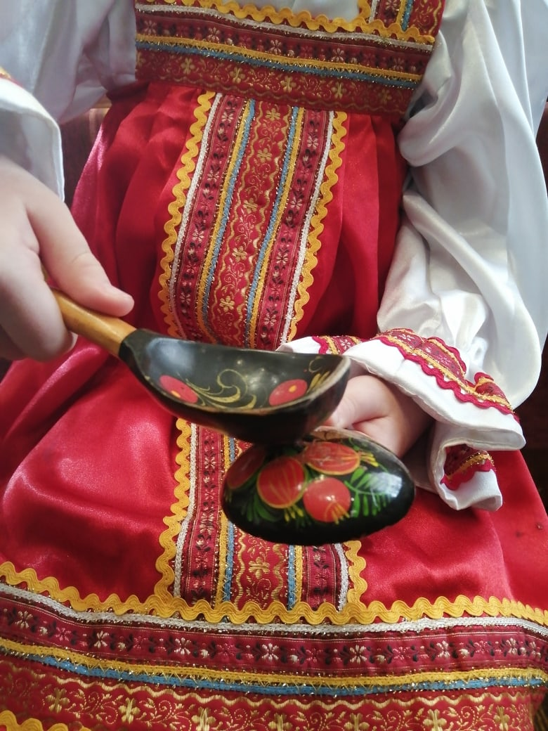
Знакомство с приёмами игры на ложках
Приём «Качели». Ложка находится в левой руке тыльной стороной вверх. Правой рукой выполняем движения от себя и обратно, при этом ударяя ложкой, которая находится в правой руке о ложку в левой руке.
.

Slide 15
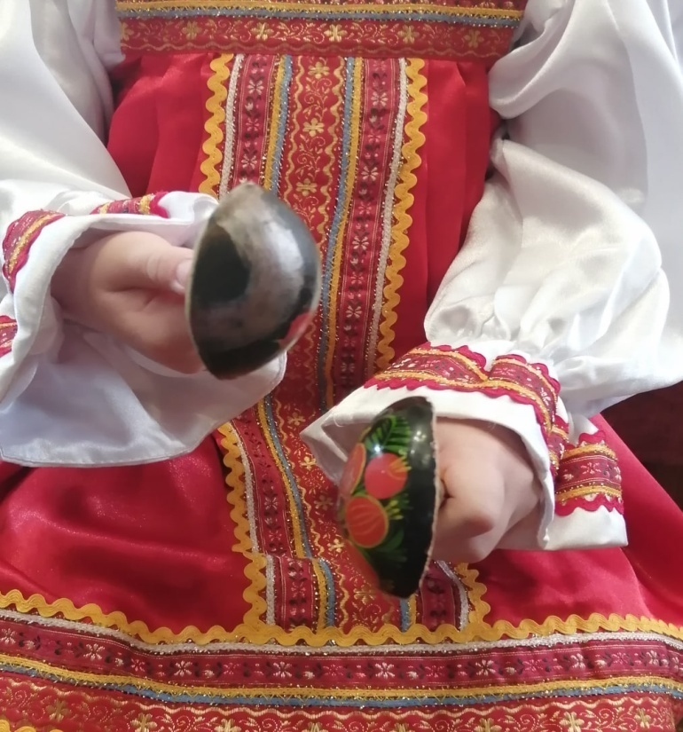
Знакомство с приёмами игры на ложках
Приём «Тарелочки». Руки вытянуты вперёд. Скользящие движения: ложка о ложку.

Slide 16
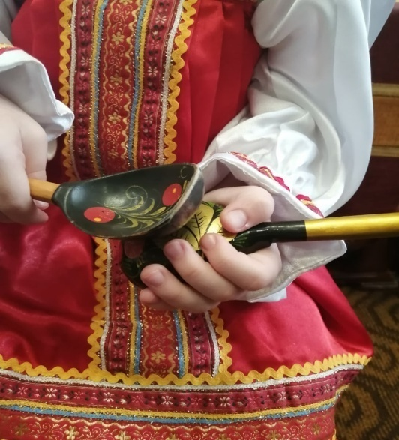
Знакомство с приёмами игры на ложках
Приём «Лошадка». Полость черпака одной ложки зажата в ладони (обычно левой руки). Удар производится другой ложкой. Приоткрывание полости между ложкой и ладонью позволяет извлекать звуки различной высоты. При последовательном чередовании звуков различной высоты создаётся имитация цоконья копыт лошади. Высокий или низкий, глухой или звонкий – всё это ребёнок слышит, когда он играет на ложках «Лошадку». Он н просто воспроизводит какие-то звуки, а учится анализировать и сравнивать услышанное.
За головки ложки взяли, вдруг лошадки прискакали.
Скок-скок-скок-скок, догони меня, дружок.
И более ускоренный темп:
И галопом побежали, и копытца застучали.
Цок-цок-цок-цок, прокати меня, дружок.

Slide 17
Знакомство с приёмами игры на ложках
Знакомятся дети и с такими приёмами, как «Солнышко», «Мячики», «Плечики», «Коленочки», «Форшлаги», «Тремоло» и многими другими.
Освоение игры двумя ложками.
Ложки держат в правой руке. Между черенками (посередине)находится указательный палец. Выпуклые стороны черпаков обращены друг к другу (интервал между ложками 1-3 см), черенки ложек зажаты в ладони руки.
Удары осуществляются:
- по ладони левой руки;
- по павой и левой ногам (место немного выше колена):
- по ноге и ладони, которая находится над ногой;
- по плечу и ладони (тремоло)

Slide 18
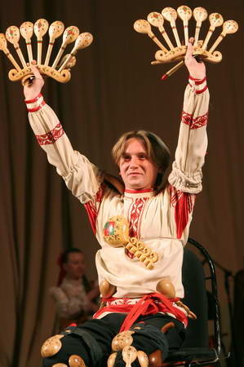
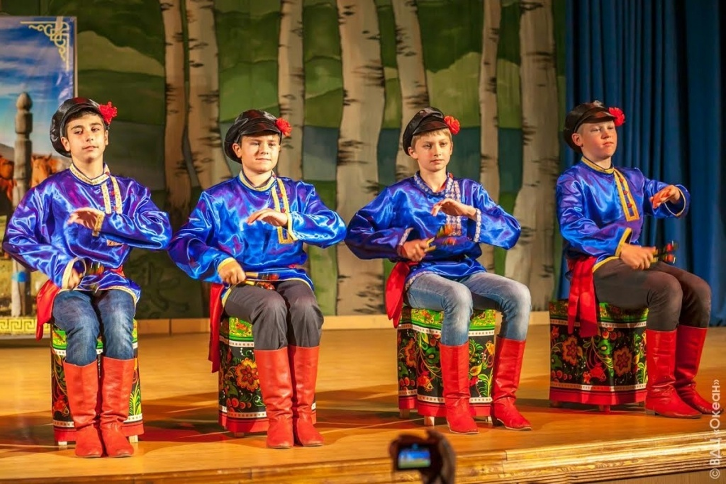
Ложкари

Slide 19
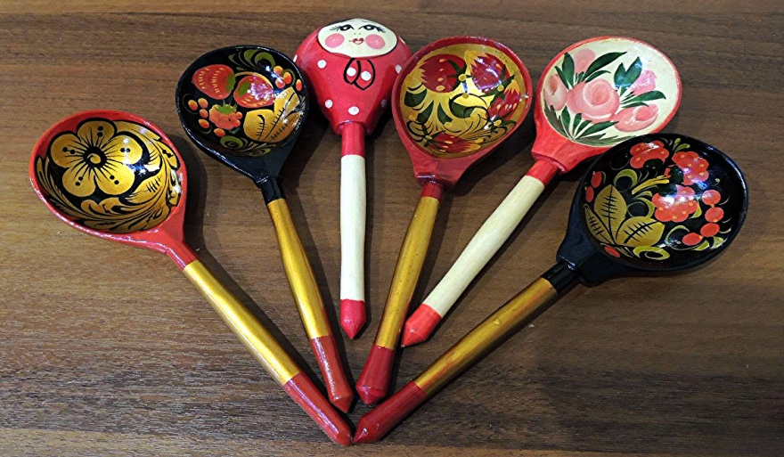
Театр на ложках
Театр ложек – упрощённый вариант верховых кукол.
1. Развивает у детей моторику, координацию движений.
2. Формирует творческие способности, артистизм.
3. Помогает ребёнку выразить эмоции
4. Способствует развитию речи, обогащая пассивный и активный словарь

Slide 20
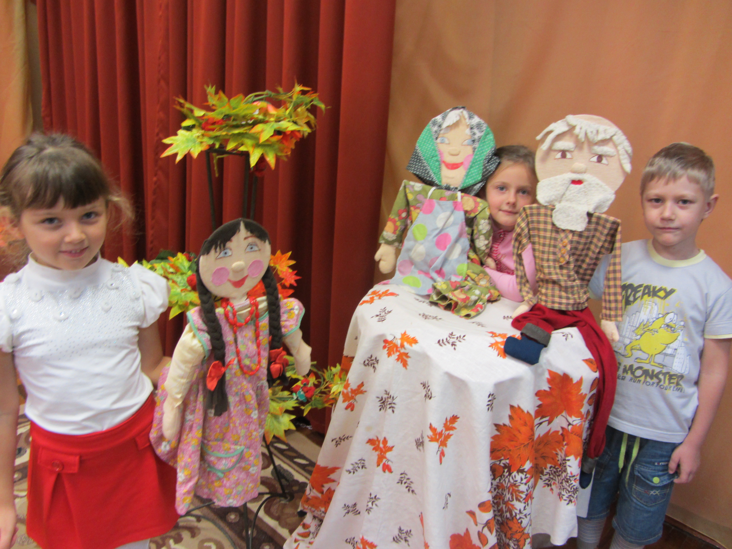
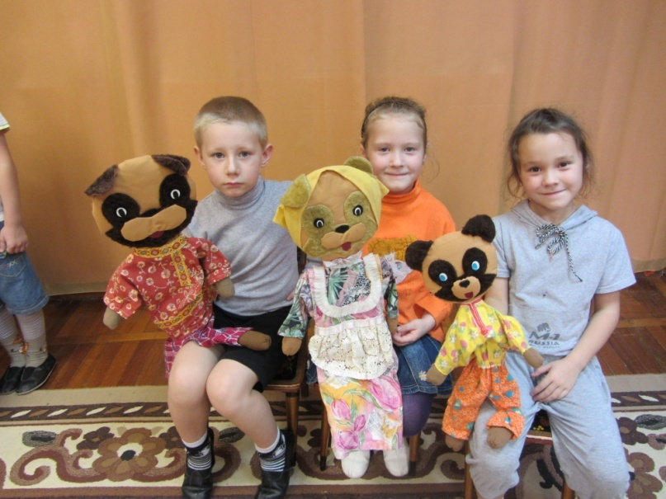
Сказка «Три медведя
Матрёшки на ложках

Slide 21
Результаты реализации проекта
У детей появился интерес к теме прошлого старшего поколения, к теме русского народного творчества,
Повысился уровень музыкального развития дошкольников. Дети стали осознаннее воспринимать русскую народную музыку и передавать ритмический рисунок в игре на ложках.
Дети научились владению элементарными приёмами игры на деревянных ложках
У детей активизировалось внимание, творческая инициатива, улучшилась память
Многие дети стали более дисциплинированными, спокойными, уравновешенными.
Дети научились согласованно действовать в коллективе, добиваться сыгранности.

Slide 22
Перспективы дальнейшего развития
1. Продолжать знакомство с традициями народной культуры:
- русскими народными праздниками;
- народным песенным искусством.
2. Развивать исполнительское мастерство на русских народных инструментах:
- совершенствовать технику игры на ложках;
- находить новые приёмы игры на ложках;
- выступать перед детьми и родителями на утренниках.
3. С помощью родителей и педагогов пополнять экспонаты мини-музея «Здравствуй, театр!» куклами на ложках

Slide 23
Литература
Гомонова Е. «Секреты музыкального воспитания дошкольников» – Москва, «ВАКО», 2016г.
Каплунова И., Новоскольцева И. Ансамбль ложкарей в детском саду». Методическое пособие для муз.руководителей ДОУ. – СПб, «Композитор», 2003г
Князева О.Л., Миханева М.Д. «Приобщение детей к истокам русской народной культуры», 2003г.
Кононова Н.Г. «Обучение дошкольников игре на детских музыкальных инструментах» – Москва, Просвещение, 1990
Интернет ресурсы

Slide 24
Творческих успехов!

